Slide 1
月工作总结
侯志民 & 顾习之

Slide 2
弹簧件打印
螺旋件打印

Slide 3
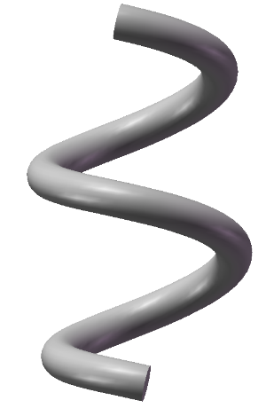

弹簧件打印
实验系统
分层方法
路径规划
机器人控制

Slide 4
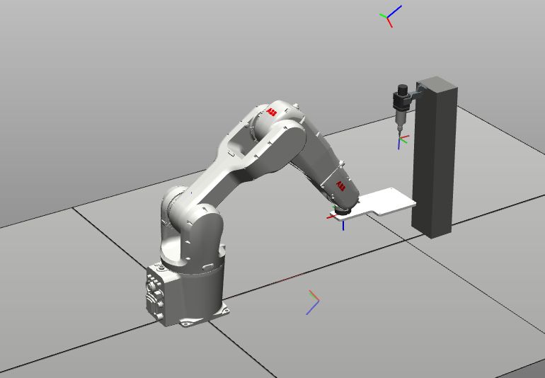
实验系统

Slide 5
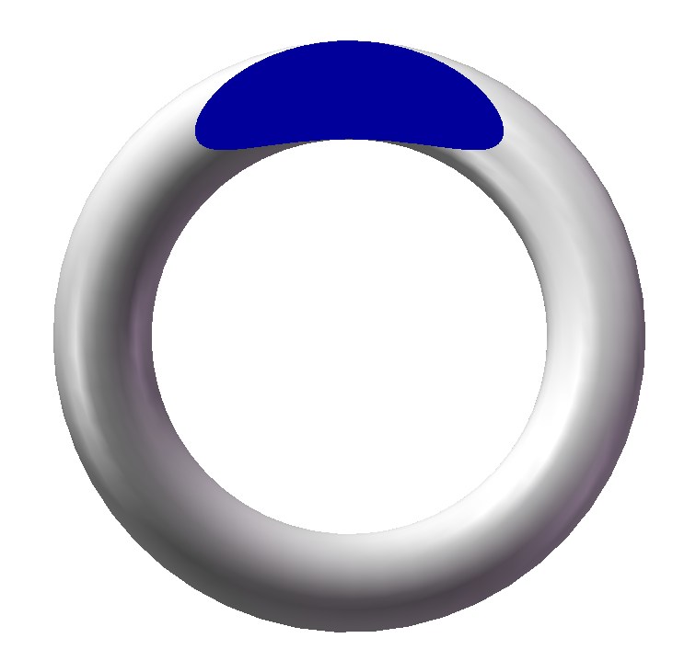
分层方法——中轴线提取
物体分层
层内重心提取
重心顺序连接
A_{upper}
A_{lower}
A_{upper}
A_{lower}
A_{upper}
A_{lower}
A_{lower}
(b) Ф
(c) A_{upper}

Slide 6
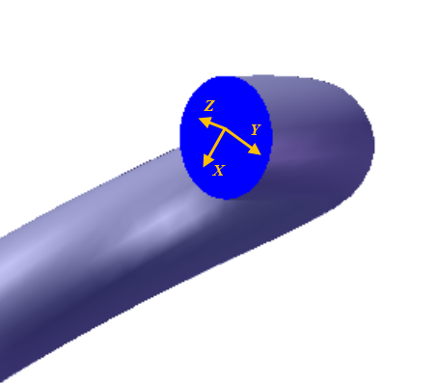
分层方法——中轴线分层
原点
法向
分层平面

Slide 7

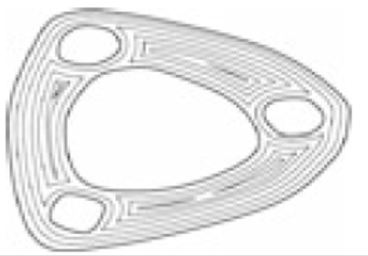
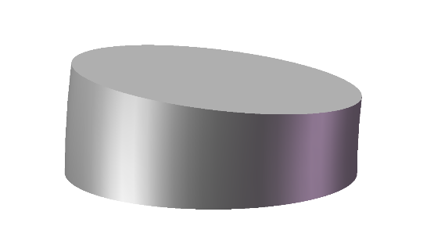
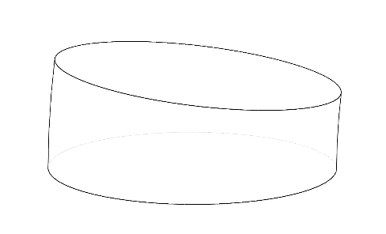
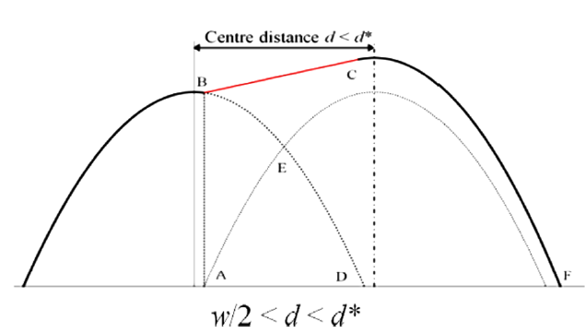
路径规划
栅格法（raster）
之字形法（zigzag）
轮廓法（contour）
焊道模型

Slide 8
机器人控制

Slide 9
弹簧件打印
螺旋件打印

Slide 10
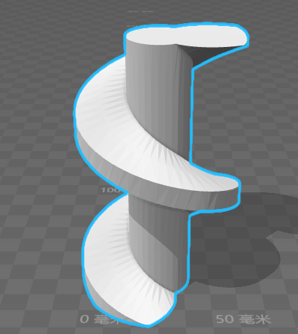
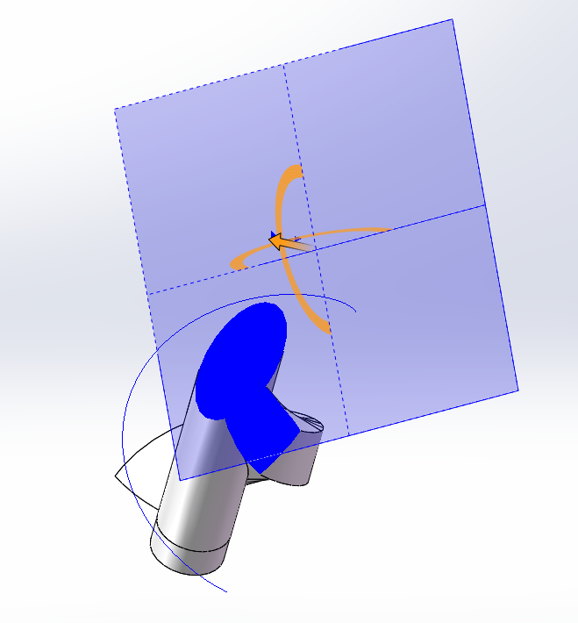
螺旋件打印

Slide 11

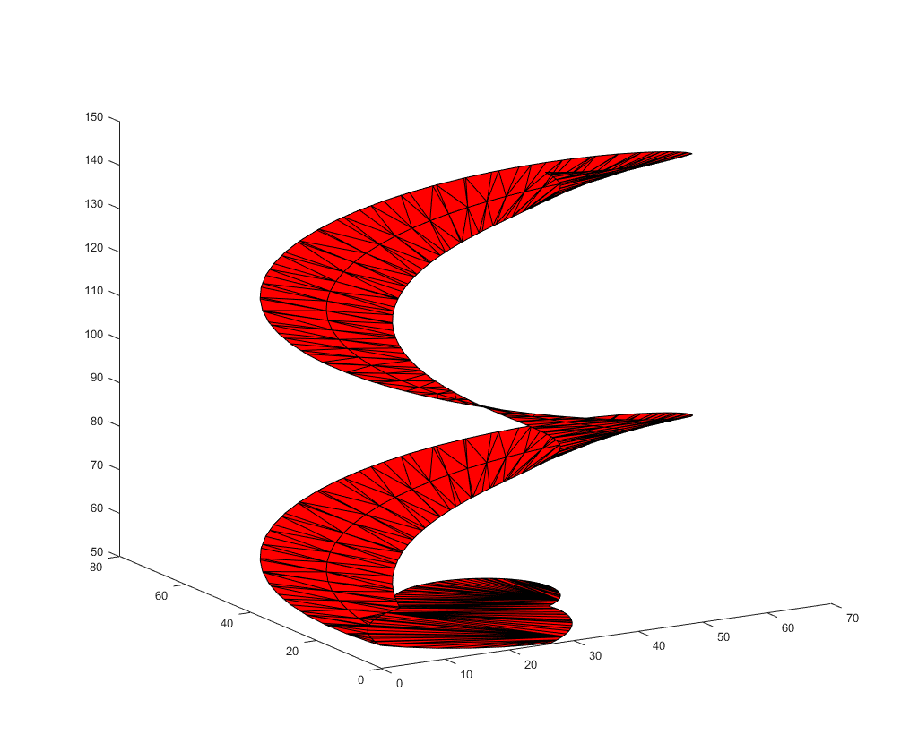
螺旋件打印——打印分块

Slide 12
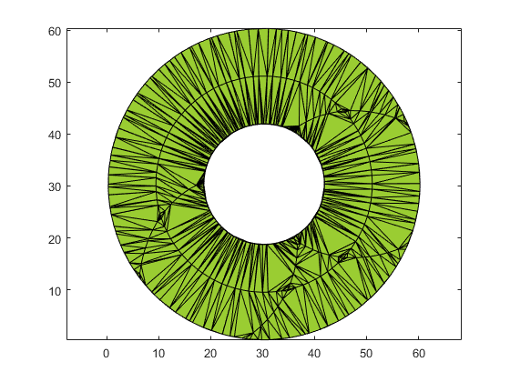
螺旋件打印——打印分块

Slide 13
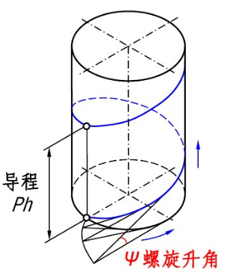
螺旋件打印——打印分块

Slide 14
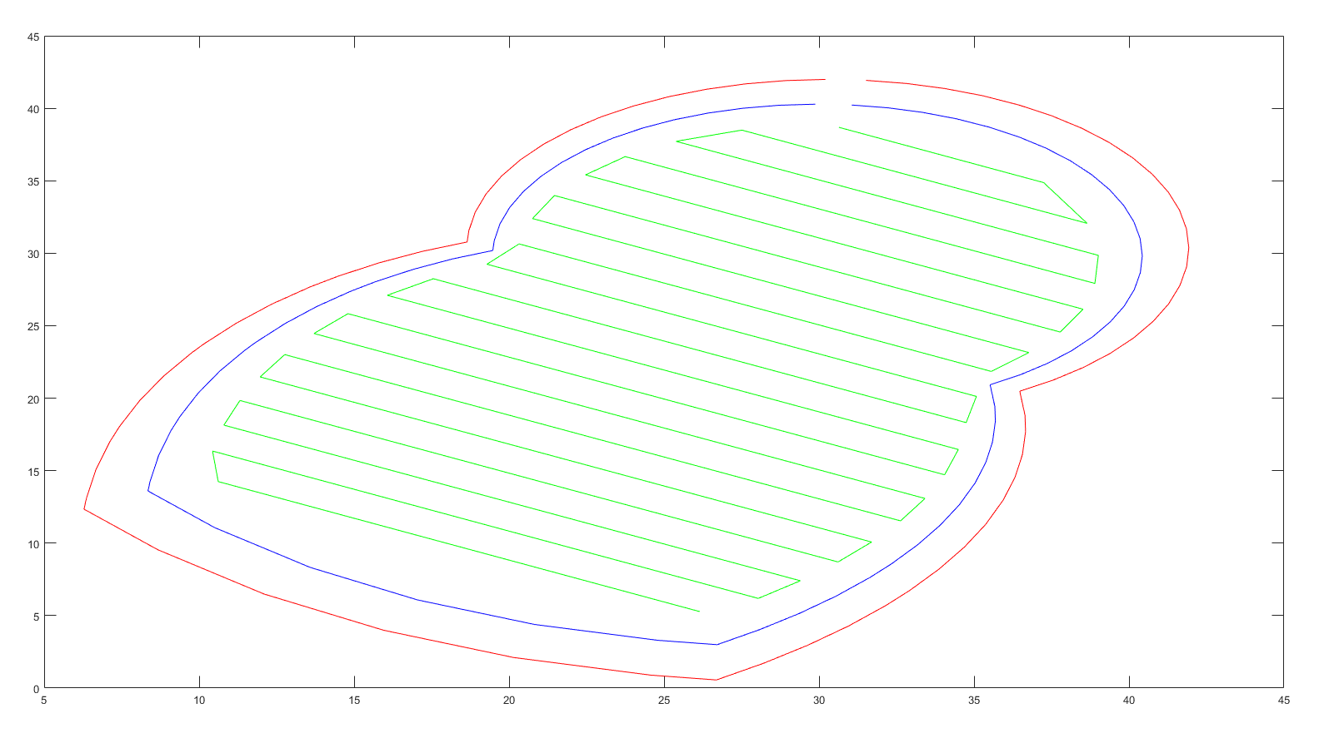
螺旋件打印——可打印部分

Slide 15
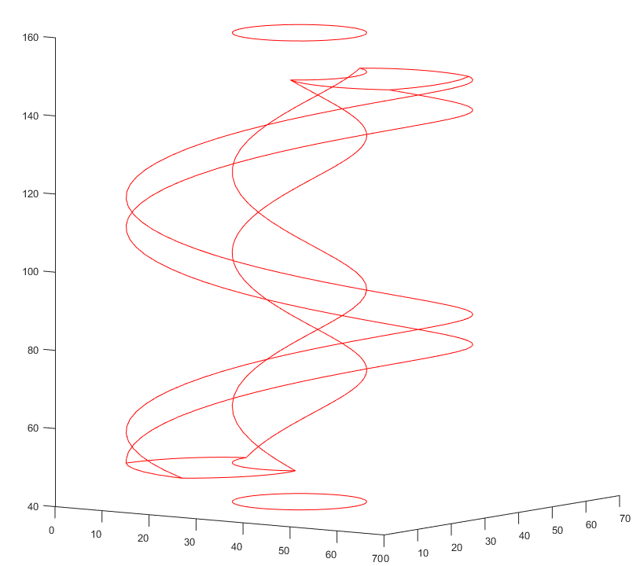
螺旋件打印——不可打印部分

Slide 16
进一步工作
完善机器人控制的代码
进行试验打印弹簧
实现螺旋件的打印
进行路径模拟仿真

Slide 17
难点问题

